Slide 2


Slide 3
ESQUEMA DE PROCESOS

Slide 4
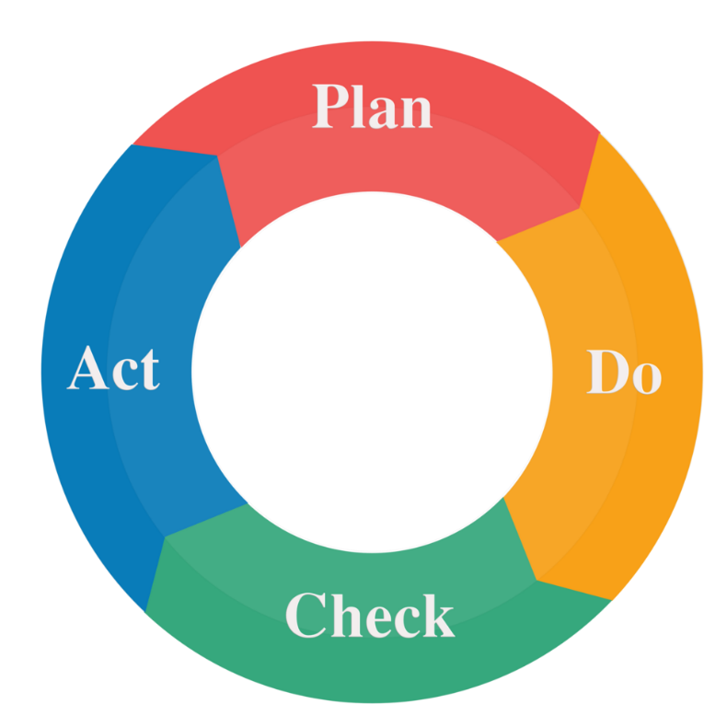
PROCESOS Y SUBPROCESOS

Slide 5

PROCESOS Y SUBPROCESOS ESTRATEGICOS
GESTION DIRECTIVA

Slide 6

PROCESOS Y SUBPROCESOS ESTRATEGICOS
GESTIÓN DE PLANEACIÓN INSTITUCIONAL
GESTIÓN DE PLANEACIÓN INSTITUCIONAL
COMUNICACIONES

Slide 7
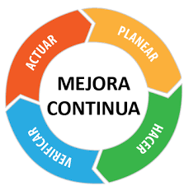
PROCESOS Y SUBPROCESOS ESTRATEGICOS
GESTION DE CALIDAD Y AUDITORIA
CALIDAD
SEGURIDAD DEL PACIENTE
GESTION AMBIENTAL
AUDITORIA DE CALIDAD EN SALUD

Slide 8

PROCESOS Y SUBPROCESOS ESTRATEGICOS
GESTION DE TALENTO HUMANO
TALENTO HUMANO
SEGURIDAD Y SALUD EN EL TRABAJO

Slide 9

PROCESOS Y SUBPROCESOS ESTRATEGICOS
ATENCION AL USAURIO

Slide 10

PROCESOS Y SUBPROCESOS MISIONALES
ATENCION AMBULATORIOS
URGENCIAS
INTERNACION

Slide 11

PROCESOS Y SUBPROCESOS MISIONALES
GESTIÓN CONVENIOS DOCENCIA SERVICIO

Slide 12

PROCESOS Y SUBPROCESOS MISIONALES
ATENCION AMBULATORIA

Slide 13


PROCESOS Y SUBPROCESOS MISIONALES
URGENCIAS

Slide 14

PROCESOS Y SUBPROCESOS MISIONALES
INTERNACION

Slide 15

PROCESOS Y SUBPROCESOS MISIONALES
CIRUGIA Y ATENCION DE PARTOS
CIRUGIA
ATENCION DE PARTOS
ESTERILIZACION

Slide 16

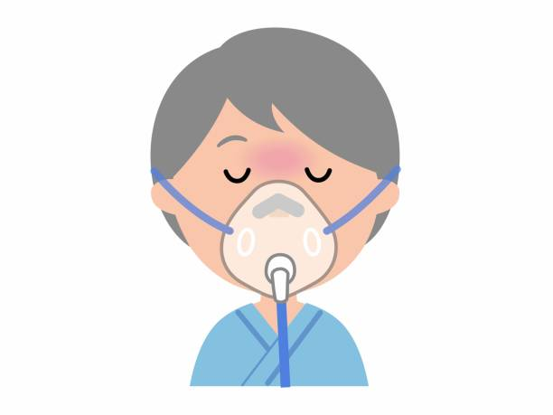

PROCESOS Y SUBPROCESOS MISIONALES
APOYO TERAPEUTICO
FARMACIA
TERAPIAS

Slide 17


PROCESOS Y SUBPROCESOS MISIONALES
APOYO DIAGNOSTICO
LABORATORIO CLINICO
IMAGENOLOGIA

Slide 18
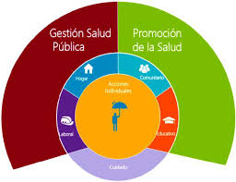
PROCESOS Y SUBPROCESOS MISIONALES
SALUD PUBLICA
RUTAS INTEGRALES DE ATENCION
VIGILANCIA EPIDEMIOLOGICA

Slide 19

PROCESOS Y SUBPROCESOS DE APOYO
GESTION FINANCIERA
FACTURACION
PRESUPUESTO
CARTERA
COSTOS
CONTABILIDAD
TESORERIA

Slide 20
PROCESOS Y SUBPROCESOS DE APOYO
GESTION JURIDICA

Slide 21


PROCESOS Y SUBPROCESOS DE APOYO
RECURSOS FISICOS
INSUMOS Y SUMINISTROS
APOYO LOGISITICO

Slide 22
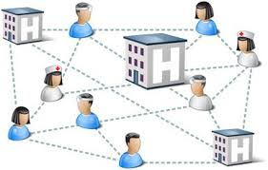


PROCESOS Y SUBPROCESOS DE APOYO
GESTION DE LAS TICS
SEGURIDAD DE LA INFORMACION
INFRAESTRUCTURA
SISTEMA DE INFORMACION

Slide 23

PROCESOS Y SUBPROCESOS DE APOYO
GESTION DOCUMENTAL

Slide 24

PROCESOS Y SUBPROCESOS EVALUACION
CONTROL
INTERNO

Slide 25

PROCESOS Y SUBPROCESOS EVALUACION
CONTROL
INTERNO DICIPLINARIO

Slide 26
GRACIAS

